Slide 1
Machine Learning em Produção
S01E03
Rodrigo Jardim Ekstein

Slide 2
Agenda
→ Recap da última aula…
→ Deploys Batch e Online
→Arquitetura REST
→ Verbos HTTP e API
→ Lambda com Container
→ Integrando com o GitHub Actions

Slide 3
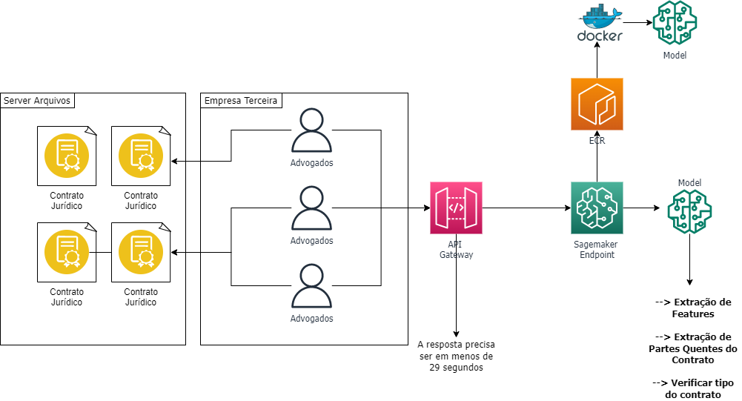
Deploys Batch e Online
Deploy de
Modelos Online
→ Respostas em segundo ou millissegundos
→ Arquiteturas REST e API’s
→ Infraestrutura otimizada para inferência online
→ Reconhecimento de Imagem, OCR, Área Médica, Fraudes.

Slide 4
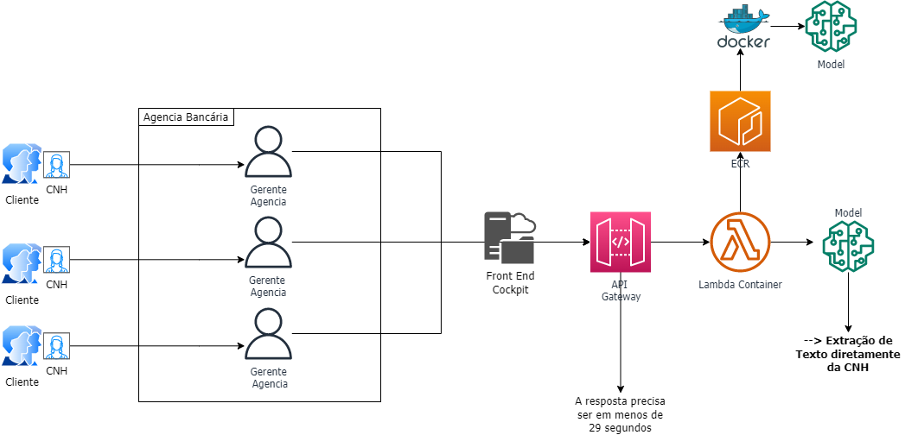
Deploys Batch e Online
Deploy de
Modelos Online
→ Respostas em segundo ou millissegundos
→ Arquiteturas REST e API’s
→ Infraestrutura otimizada para inferência online
→ Reconhecimento de Imagem, OCR, Área Médica, Fraudes.

Slide 5
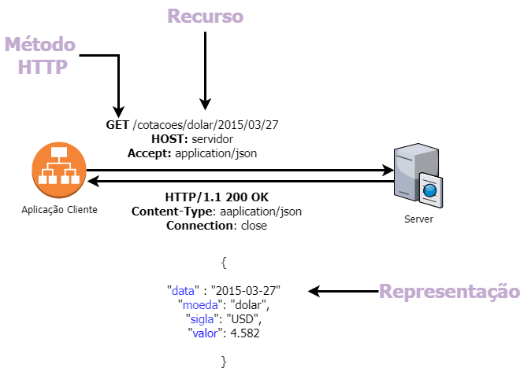
Arquiteturas REST
HTTP de forma explícita.
Exposição de recursos por meio de URI
Representação de recursos utilizando JSON e XML
Independência de Estado/stateless.

Slide 6
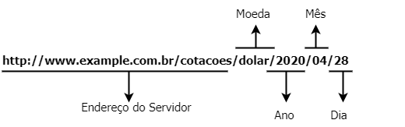
Arquiteturas REST
HTTP de forma explícita.
Exposição de recursos por meio de URI
Representação de recursos utilizando JSON e XML
Independência de Estado/stateless.

Slide 7
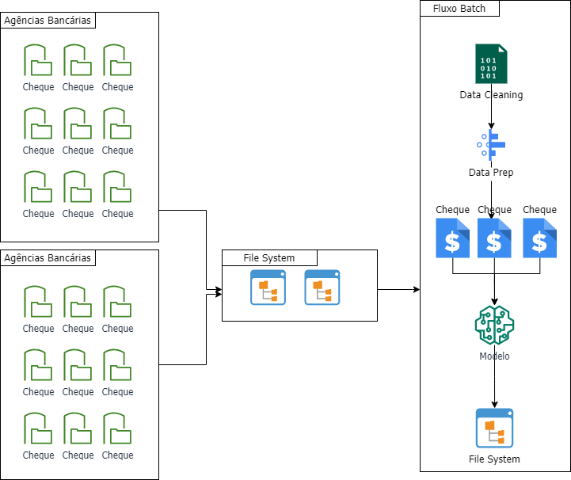
Deploys Batch e Online
Deploy de
Modelos Batch
→ Respostas em minutos/horas
→ Arquiteturas com múltiplos processamentos e steps diferentes.
→ Infraestrutura otimizada para inferência batch, data prep, feature engineering.
→ Reconhecimento de Imagem, Previsão de Churn, Cálculo de Crédito.

Slide 8
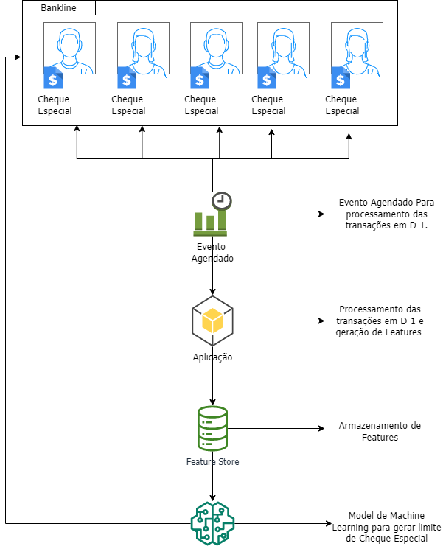
Deploys Batch e Online
Deploy de
Modelos Batch
→ Respostas em minutos/horas
→ Arquiteturas com múltiplos processamentos e steps diferentes.
→ Infraestrutura otimizada para inferência batch, data prep, feature engineering.
→ Reconhecimento de Imagem, Previsão de Churn, Cálculo de Crédito.

Slide 9
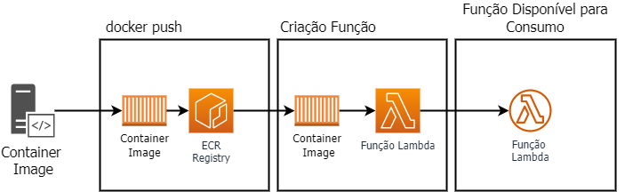
Lambda Container
→ Redução de Custos operacionais
→ Auto Scalling FaaS
→ Facilidade de Gerenciamento
→ Deploy e teste rápido.
→ Redução de Custos operacionais
→ Auto Scalling FaaS
→ Facilidade de Gerenciamento
→ Deploy e teste rápido.

Slide 10
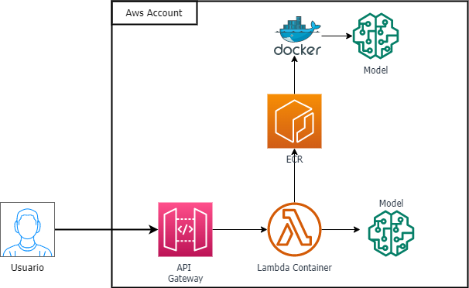
Lambda Container
Cenários de Utilização
Lamba Container # 1
→ Arquitetura online utilizando API Rest.
→ Cenários de baixíssima latência.

Slide 11
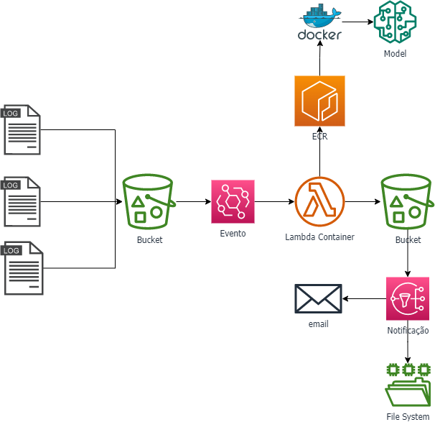
Lambda Container
Cenários de Utilização
Lamba Container # 2
→ Arquitetura Assíncrona.
→ Ideal para cenários que não temos o controle da origem.

Slide 12

GitHub Actions
as Actions do GitHub tornou-se um dos serviços mais populares para CI/CD de forma gratuita.
Através das Actions podemos adicionar features ao nosso repositório:
→ Fluxos de CI e CD.
→ Integração com os principais provedores de Cloud.
→ Diferentes Linguagens e Diferentes Sistemas Operacionais.

Slide 13
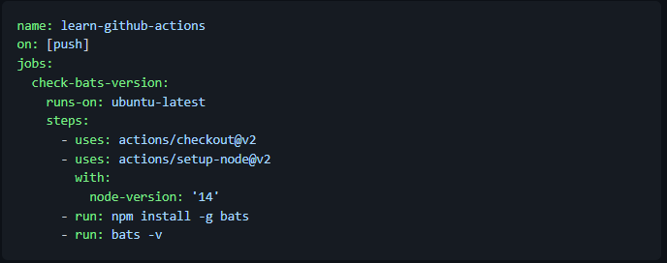
GitHub Actions
Nome do workflow
Critério de Run
Jobs, o que será executado
Nosso Job é executado utilizando ubuntu serverless.
Actions, checkout e setup node
Comandos a serem executados.

